Slide 1
IV Векторски полиња
Скаларни и векторски функции
скаларна функција од n променливи
векторска функција во од една реална променлива
векторска функција во од две реални променливи
векторска функција во од три реални променливи

Slide 2
Векторски полиња
Дефиниција. Векторската функција
која на секоја точка од областа X ѝ придружува вектор се нарекува векторско поле во дводимензионалниот простор.

Slide 3
Векторски полиња
Пример за дводимензионално векторско поле

Slide 4
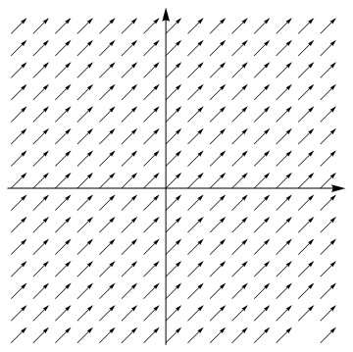
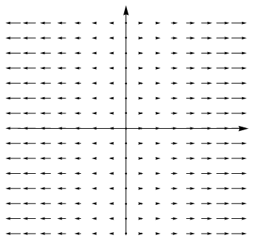
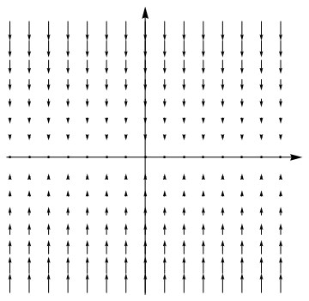
Векторски полиња

Slide 5
Векторски полиња
Дефиниција. Векторската функција
која на секоја точка од областа X ѝ придружува вектор се нарекува векторско поле во тридимензионалниот простор.

Slide 6
Векторски полиња
Пример за тридимензионално векторско поле

Slide 7
Векторски полиња
векторско поле
скаларно поле

Slide 8
Векторски полиња
Векторското поле е потенцијално или конзервативно ако постои скаларно поле f така што .
Ако векторското поле е потенцијално, тогаш функцијата f се нарекува потенцијал на полето .

Slide 9
Векторски полиња
векторско поле
Дефиниција. Дивергенција на полето е
скаларната функција

Slide 10
Векторски полиња
Дефиниција. Ротор на полето е векторската
функција
е потенцијално поле ако и само ако
поле без вртлози
е соленоидално поле ако

Slide 11
Векторски полиња

Slide 12
Векторски полиња

Slide 13
V. Криволиниски интеграли
Параметризација на рамнинска крива
Отсечка АВ:

Slide 14
Криволиниски интеграли
Параметризација на просторна крива
Отсечка АВ:
просторна крива
Параметризацијата на кривата дава ориентација (насока) на опишување на кривата.
Позитивната насока соодветствува на растечките вредности на параметарот t .

Slide 15
Криволиниски интеграли
y
y
А
B
А
B
x
x

Slide 16
Криволиниски интеграли
e глатка крива ако функциите
и нивните први изводи по t се непрекинати на [a, b] и
Кривата е Жорданова ако на секоја вредност на параметарот ѝ соодветствува единствена точка од кривата и обратно.

Slide 17
Криволиниски интеграли
Krivoliniski-1.cdf
Krivoliniski-2.cdf

Slide 18
Криволиниски интеграли
5.1. Криволиниски интеграли од прв вид
функција дефинирана на
глатка крива во D
разбивање на
точки од C соодветни на .
Krivoliniski-3.cdf

Slide 19
Криволиниски интеграли
Дефиниција. Ако постои граничната вредност
независно од изборот на поделбата и точките ,
тогаш таа гранична вредност се нарекува криволиниски интеграл
од прв вид на функцијата долж кривата C, или
Како се пресметува криволиниски интеграл од прв вид?

Slide 20
Криволиниски интеграли
Својства нa криволинискиот интеграл од прв вид

Slide 21
Криволиниски интеграли
C лежи во xOy рамнината:
C лежи во xOz рамнината:
C лежи во yOz рамнината:

Slide 22
Криволиниски интеграли
C лежи во xOy рамнината
C лежи во xOy рамнината

Slide 23
Пример 1. Да се пресмета каде што C е работ на
областа ограничена со x-оската, делот од правата и
параболата
Пример 2. Да се пресмета

Slide 24
Пример 3. Да се пресмета каде што C е
кривата зададена со

Slide 25
Пример 4. Да се пресмета каде што C е кривата која се
добива како пресек на површините и
oд до

Slide 26
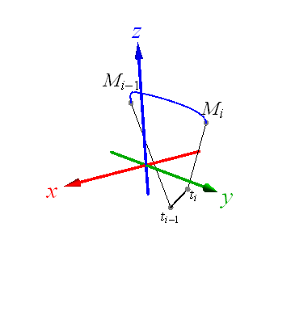
Криволиниски интеграли
5.2. Криволиниски интеграли од втор вид
глатка ориентирана Жорданова крива
со почетна точка A и крајна точка B
дефинирани и ограничени на C
разбивање на
точки од C соодветни на .
проекции на лакот врз
x, y и z оската соодветно
Krivoliniski-4.cdf

Slide 27
Криволиниски интеграли
Интегрални суми на функциите на C:
Дефиниција. Ако постојат граничните вредности
независно од изборот на поделбата и точките , тогаш тие
се нарекуваат
криволиниски интеграл на ф-јата P долж кривата C по апсцисата,
криволиниски интеграл на ф-јата Q долж кривата C по ординатата и
криволиниски интеграл на ф-јата R долж кривата C по апликатата
соодветно.

Slide 28
Криволиниски интеграли
Изразот
се вика криволиниски интеграл од втор вид.
Како се пресметува криволиниски интеграл од втор вид?
почетна точка на кривата C
крајна точка на кривата C

Slide 29
Криволиниски интеграли
Како се пресметува криволиниски интеграл од втор вид?
почетна точка на кривата C
крајна точка на кривата C

Slide 30
Криволиниски интеграли
Криволинискиот интеграл од втор вид зависи од ориентацијата на
кривата C.
Својства нa криволинискиот интеграл од втор вид

Slide 31
Пример 1. Да се пресмета
каде што C е параболата
Пример 2. Да се пресмета каде што C е квадрат со
темиња
Пример 3. Да се пресмета

Slide 32
Пример 4. Да се пресмета каде што C е
кривата зададена со

Slide 33
Пример 5. Да се пресмета
каде што C е пресек на површините и

Slide 34
Пример 6. Да се пресмета
каде што C е пресек на површините

Slide 35
Криволиниски интеграли
векторско поле
Дефиниција. Работа на полето долж кривата C е
криволинискиот интеграл
Дефиниција. Ако кривата C е затворена, тогаш криволинис-
киот интеграл е циркулација на полето
долж контурата C.

Slide 36
Пример 7. Да се пресмета долж кривата
од точката до точката

Slide 37
Криволиниски интеграли
5.3. Криволиниски интеграли независни
од патот на интеграција
Дефиниција. Векторската функција
се нарекува функција на тотален диференцијал во областа
D од ако постои диференцијабилна функција
така што т.е.
е егзактен во D

Slide 38
Криволиниски интеграли
Теорема. Нека
е непрекината функција на областа D.
Криволинискиот интеграл
е независен од патот на интеграција ако и само ако
е функција на тотален диференцијал во D.
е тотален диференцијал на

Slide 39
Криволиниски интеграли
Теорема. Нека е
непрекината функција на отворената едносврзлива област D и
Ако C е крива во D со почетна точка M и крајна точка N, тогаш
(фундаментална теорема за криволиниски интеграл)
Скаларната функција f се вика потенцијал на полето .

Slide 40
Криволиниски интеграли
Теорема. Нека
и P, Q и R имаат непрекинати први парцијални изводи на едносврзли-
вата област D . е функција на тотален диференцијал акко
( е независен од патот на интеграција)
е тотален диференцијал на

Slide 41
Криволиниски интеграли
позната примитивна функција
произволна точка
фиксна точка од D

Slide 42
Пример 8. Да се покаже дека векторското поле
е градиент на некоја функција f и да се најде потенцијалот f .
Пример 9. Да се пресмета
Пример 10. Да се пресмета

Slide 43
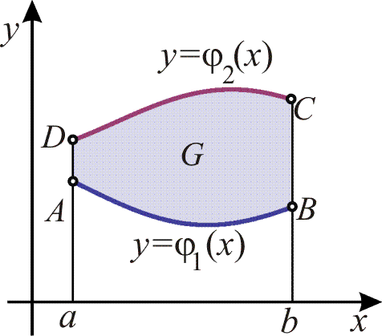
Криволиниски интеграли
5.4. Гринова формула
Врска меѓу двојниот и криволинискиот интеграл од втор вид
1⁰ Случај на едносврзлива област

Slide 44
Криволиниски интеграли

Slide 45
Криволиниски интеграли

Slide 46
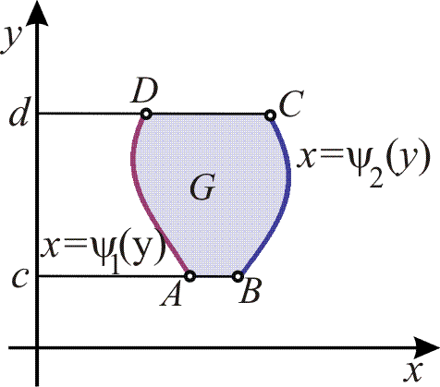
Криволиниски интеграли

Slide 47
Криволиниски интеграли
Гринова формула за едносврзлива област

Slide 48
Криволиниски интеграли
2⁰ Случај на повеќесврзлива област

Slide 49
Криволиниски интеграли
G е едносврзлива област:
G е повеќесврзлива област ограничена со кривите и

Slide 50
Пример 11. Да се пресмета
Пример 12. Да се пресмета долж кривата
од точката до точката

Slide 51
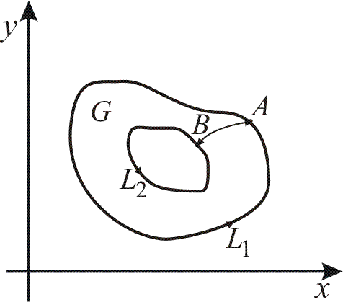
Пример 13. Да се пресмета
долж кривата C прикажана на сликата која се состои од лакот
на кружницата и отсечката од правата
C
B
А

Slide 52
Пример 14. Да се пресмета
каде што f(x) и g(x) се непрекинати функции, а L е контурата на
областа
а) директно;
б) со Гринова формула.

Slide 53
Пример 15. Да се пресмета
ако
а) L е која било затворена глатка позитивно ориентирана крива чија внатрешност не го содржи координатниот почеток;
б) L е која било затворена глатка позитивно ориентирана крива чија внатрешност го содржи координатниот почеток.

